Slide 1
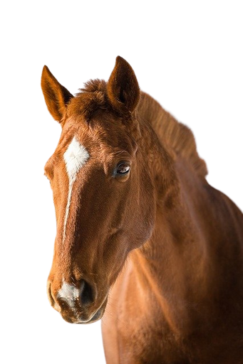
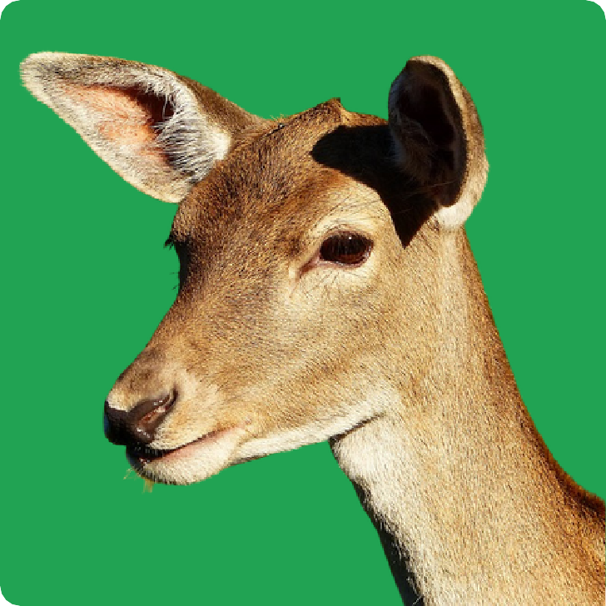
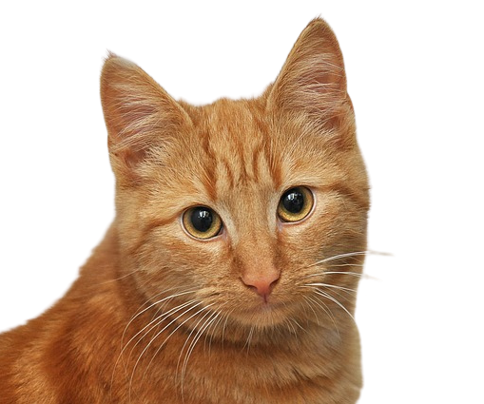
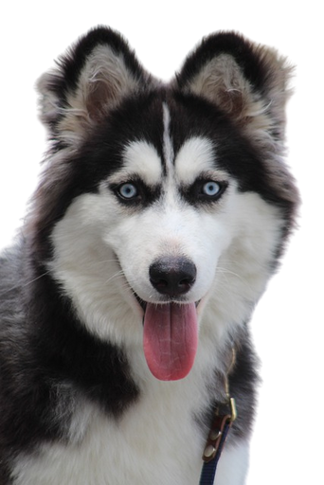
Ujian Praktik - Computer Vision
Classification 4 Kinds of Animals With Mobilenet Architecture
Salsa Dwi Nur Hidayah Kelas : Goldfarb

Slide 2
Latar Belakang
Rumusan Masalah
Apakah dengan menggunakan arsitektur MobileNet efektif untuk proses klasifikasi 4 hewan?
Bagaimana tingkat akurasi yang dihasilkan arsitektur MobileNet?
Apa kelemahan dari arsitektur MobileNet tersebut?
Computer vision merupakan bidang Artificial Intellegence yang digunakan untuk menganalisa, memproses, dan memahami citra. Untuk memenuhi ujian praktik ini Kaggle mengadakan kompetisi pengklasifikasian 4 hewan diantaranya rusa, kuda, kucing dan anjing dengan jumlah data yang tidak sedikit. Oleh karena itu, sangat penting untuk menggunakan arsitektur yang tepat dalam pengklasifikasikannya karena berkaitan dengan proses training dan skor akurasinya. Arsitektur yang dipilih adalah menggunakan MobileNet yang merupakan sebuah arsitektur dari CNN.

Slide 3
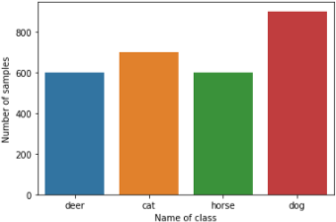
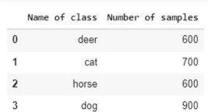
Data
Data yang digunakan adalah gambar 4 hewan yaitu Rusa, Kuda, kucing dan Anjing. Yang disediakan dari kompetisi kaggle nya, terdiri dari:
Data train : 2.800 gambar Data test : 729 gambar

Slide 4

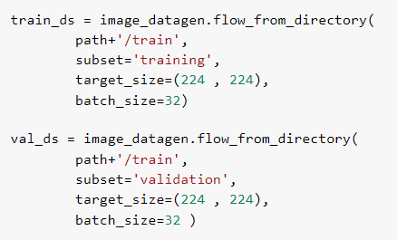
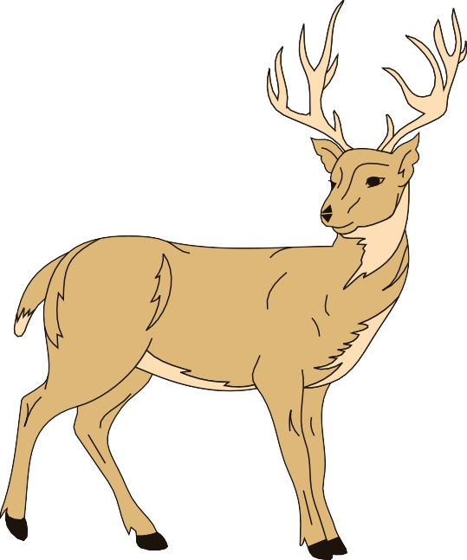
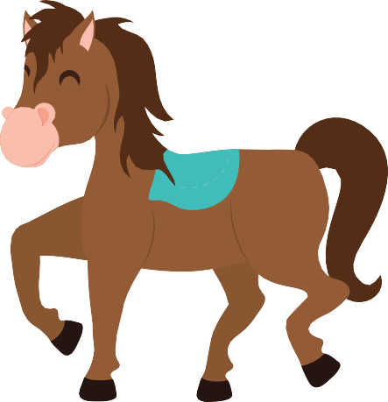
Preprocessing Data
Mempersiapkan data training dan data validasi untuk proses selanjutnya.

Slide 5
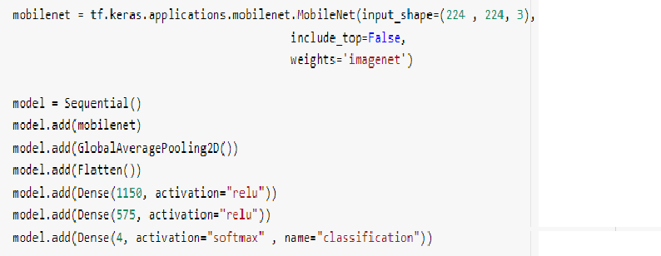
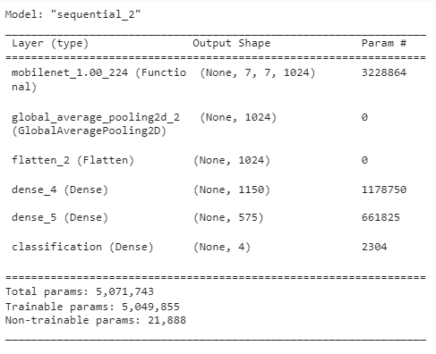

Model
Menggunakan arsitektur mobilenet menggunakan activation relu dan softmax
Compile model arsitektur mobilenet dengan loss kategori crossentropy

Slide 6
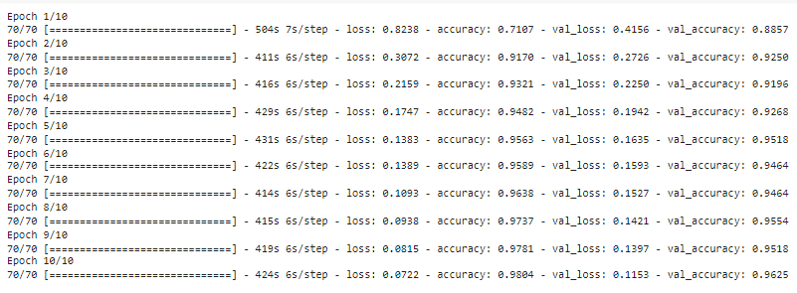
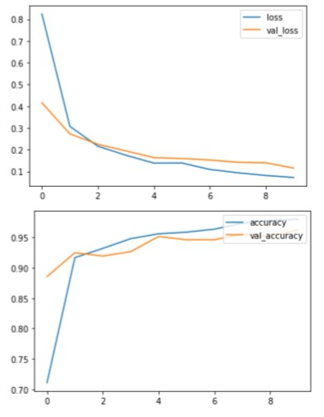
Model yang dihasilkan
Hasil training dengan epoch=10
Hasil evaluasi

Slide 7
Leaderboard dan Score

Slide 8
Kesimpulan:
Untuk kelemahannya membutuhkan waktu yang cukup lama karna data yang digunakan sangat banyak dan menggunakan learning rate yang cukup rendah
Arsitektur MobilNet ini cukup efektif untuk klasifikasi 4 hewan yang berbeda
Dibuktikan dengan hasil evaluasi nilai loss 0.1397 dan nilai accuracy 0.95189

Slide 9


Terima Kasih!
saadwnur.01@gmail.com | www.linkedin.com | https://github.com/Salsa28

